Slide 1
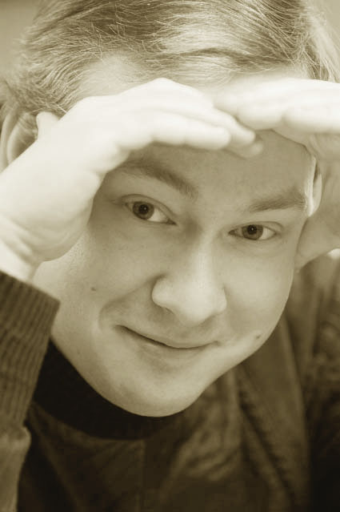
Рубинский Константин Сергеевич

Slide 2
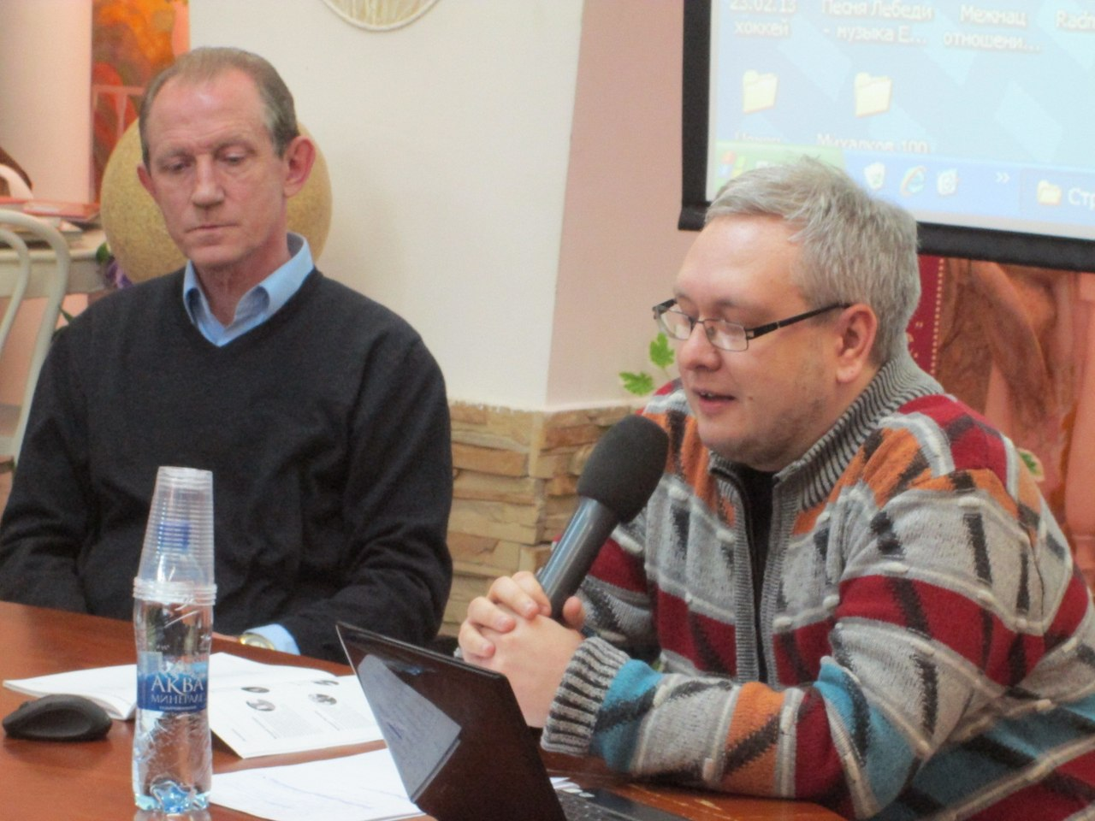
Российский поэт, драматург, публицист, педагог, член Союза писателей России.

Slide 3
Родился в 1976 г. в Челябинске

Slide 4
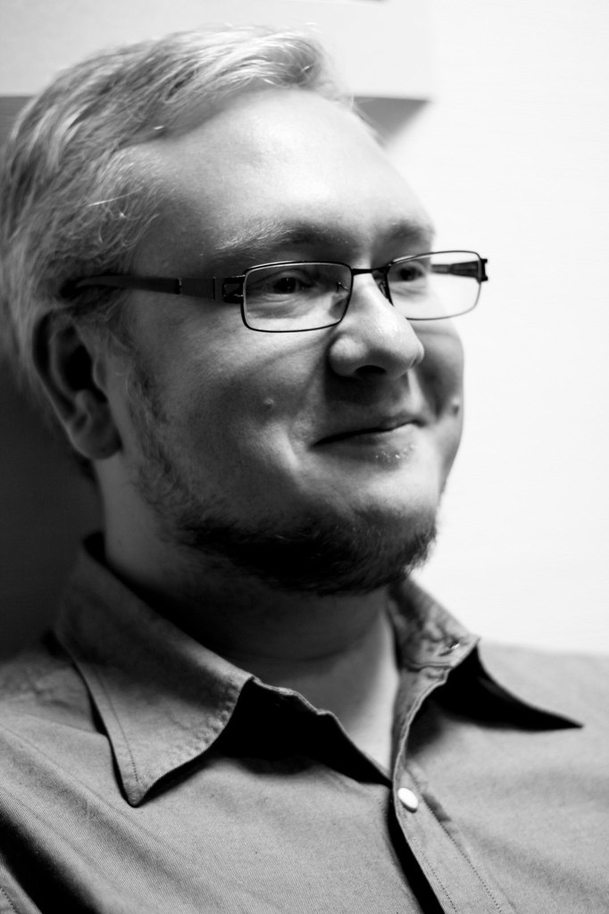
С 1988 года — стипендиат Детского фонда и Фонда культуры. С 1990 года — стипендиат Межрегионального благотворительного фонда «Новые имена». Лауреат первого Всероссийского детского фестиваля культуры и спорта (I место в поэтической номинации и конкурсе композиторов). Лауреат Международного фестиваля «Рыцари СпАрта» (1991). Лауреат Международного конкурса учителей (I Место, награда «Золотой Глобус»)

Slide 5
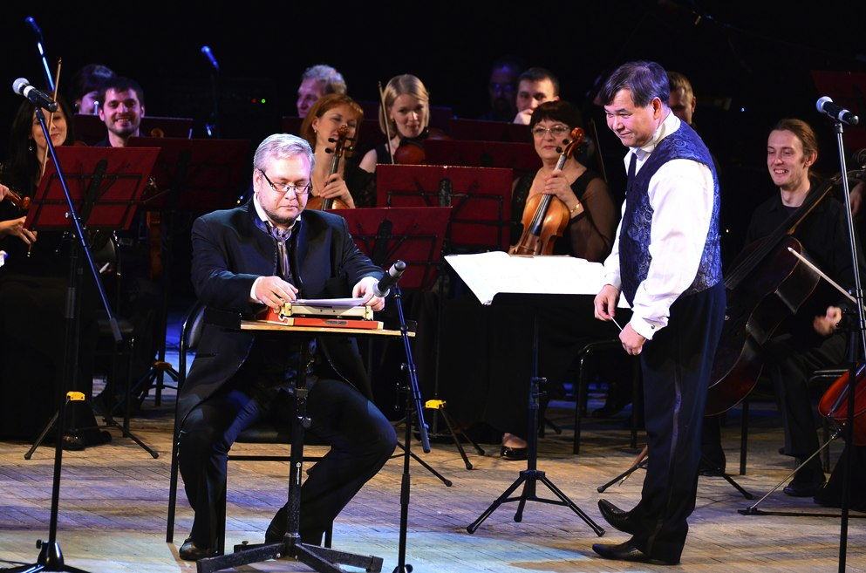
Имя Константина Рубинского занесено в Золотую книгу «Новые имена планеты. XX—XXI веку». Лауреат Президентской премии за работу с одарёнными детьми (2002). Лауреат премии им. Максима Клайна (2010) и премии «Золотая Лира» (2008) за достижения в области литературы. Лауреат Государственных губернаторских премий (Свердловская область, Челябинская область).

Slide 6
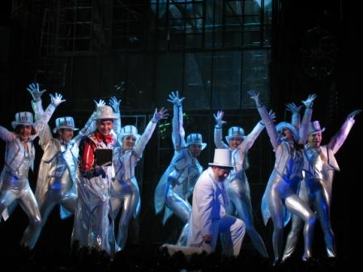
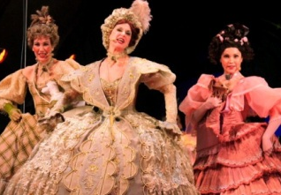
Спектакли К. Рубинского — неоднократные лауреаты театральных премий России, в том числе — национальной театральной премии «Золотая Маска»(2006, 2008, 2011). Выдвигался в номинации «лучший драматург/лучший автор текстов к мюзиклу» на Всероссийском конкурсе «Музыкальное сердце театра».

Slide 7
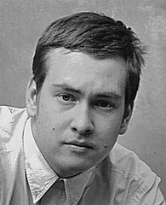
В 1994 году окончил Челябинский музыкально-педагогический колледж, а в 2001 — Литературный институт им. А. М. Горького в Москве.

Slide 8
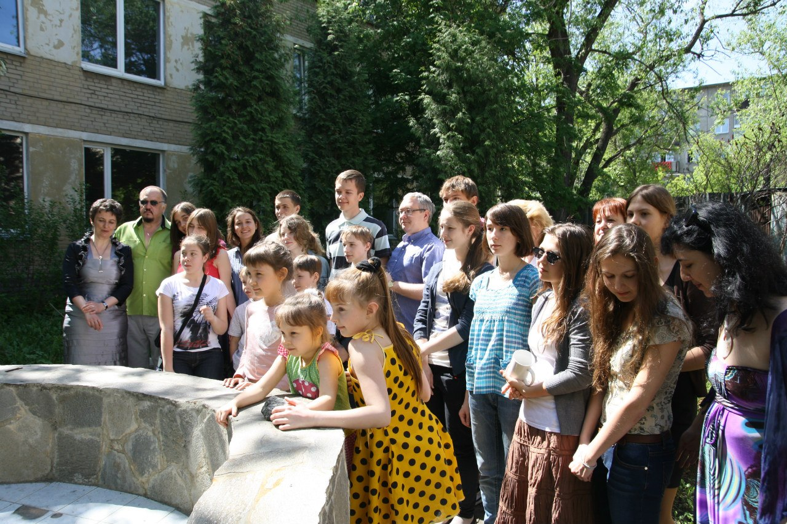
В лицеях г. Челябинска ведёт курс литературного мастерства по авторской программе «Развитие литературно-творческих способностей детей» (победила на городском конкурсе педагогов дополнительного образования)

Slide 9
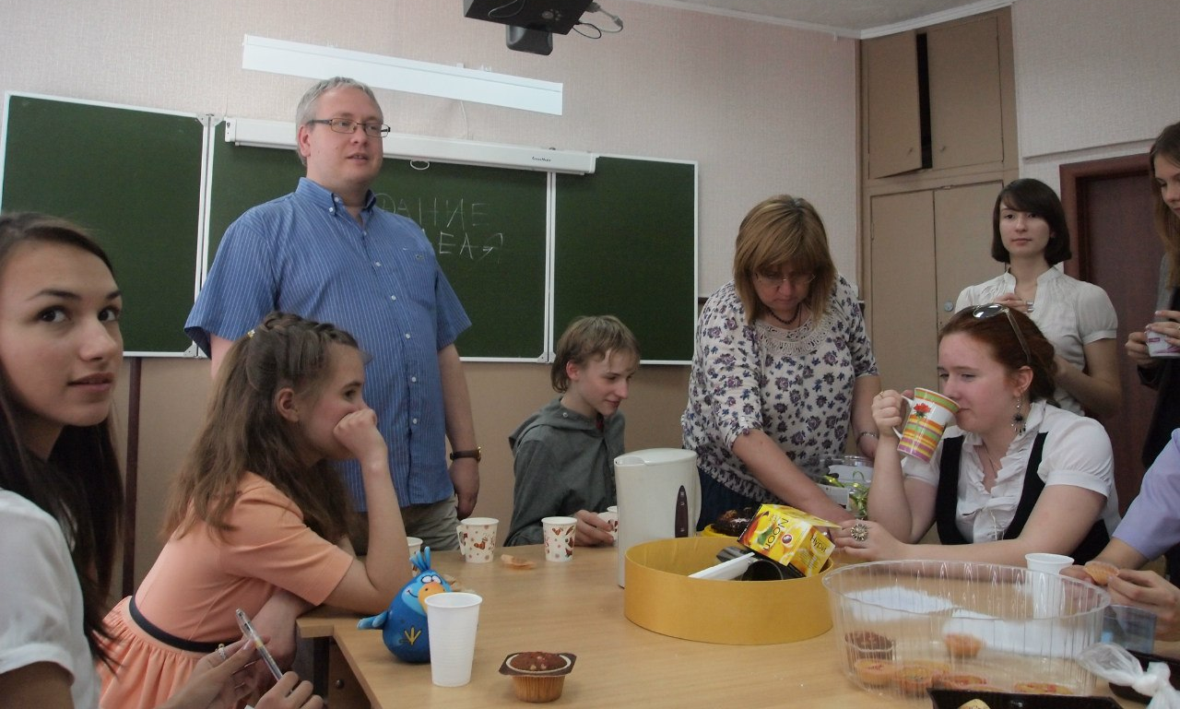
Выпущено более десятка сборников поэзии его учеников. Четверо учеников — стипендиаты Международного благотворительного фонда «Новые имена», организованного при Российском фонде культуры под патронажем Никиты Михалкова. Стихи их печатаются в местных и центральных («Искусство в школе», «Детское творчество», «Жили-были», «Радуга фантазий», литературные альманахи) периодических изданиях, Интернете.

Slide 10
Педагогические труды К. Рубинского также публикуются. Его студия воспитывает молодых поэтов, которые становятся лауреатами в городских, областных, всероссийских и международных конкурсах и программах («Серебряное пёрышко», «Двадцать одно облако», «Мой Пушкин», «Моя маленькая Родина», «Тропинка на Парнас», «Дети и экология: XXI век», «Моя мечта — моя Россия» и т. п.) Стихи Константина Рубинского входят в региональные учебники для школ «Литература. Россия. Южный Урал».

Slide 11
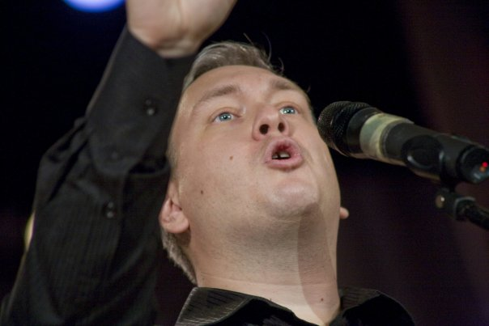
В 1999 году принят в члены Союза писателей России.

Slide 12
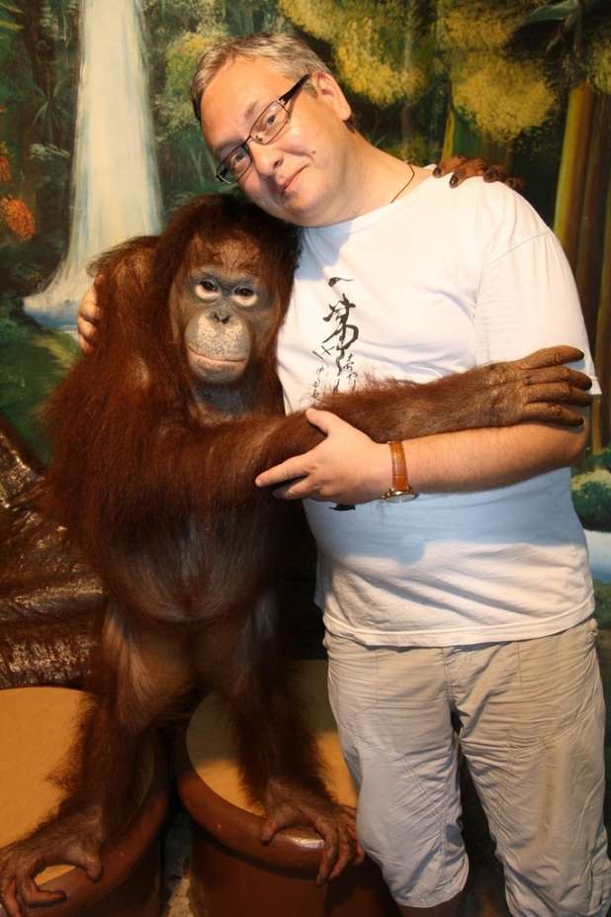
Стихи для детей
Если ёжик…
Рыбак
Песенка жабищи
Колыбельная
Баллада о прогульщике

Slide 13
Колыбельная В колыбели сон лежит, За окном река бежит, В чёрной норке мышь шуршит, Светлячок к звезде спешит. Спят минуты и века, Задремали облака, Но бежит, бежит река, Отражая светляка.

